Slide 1
بسم الله الرحمن الرحيم

Slide 2
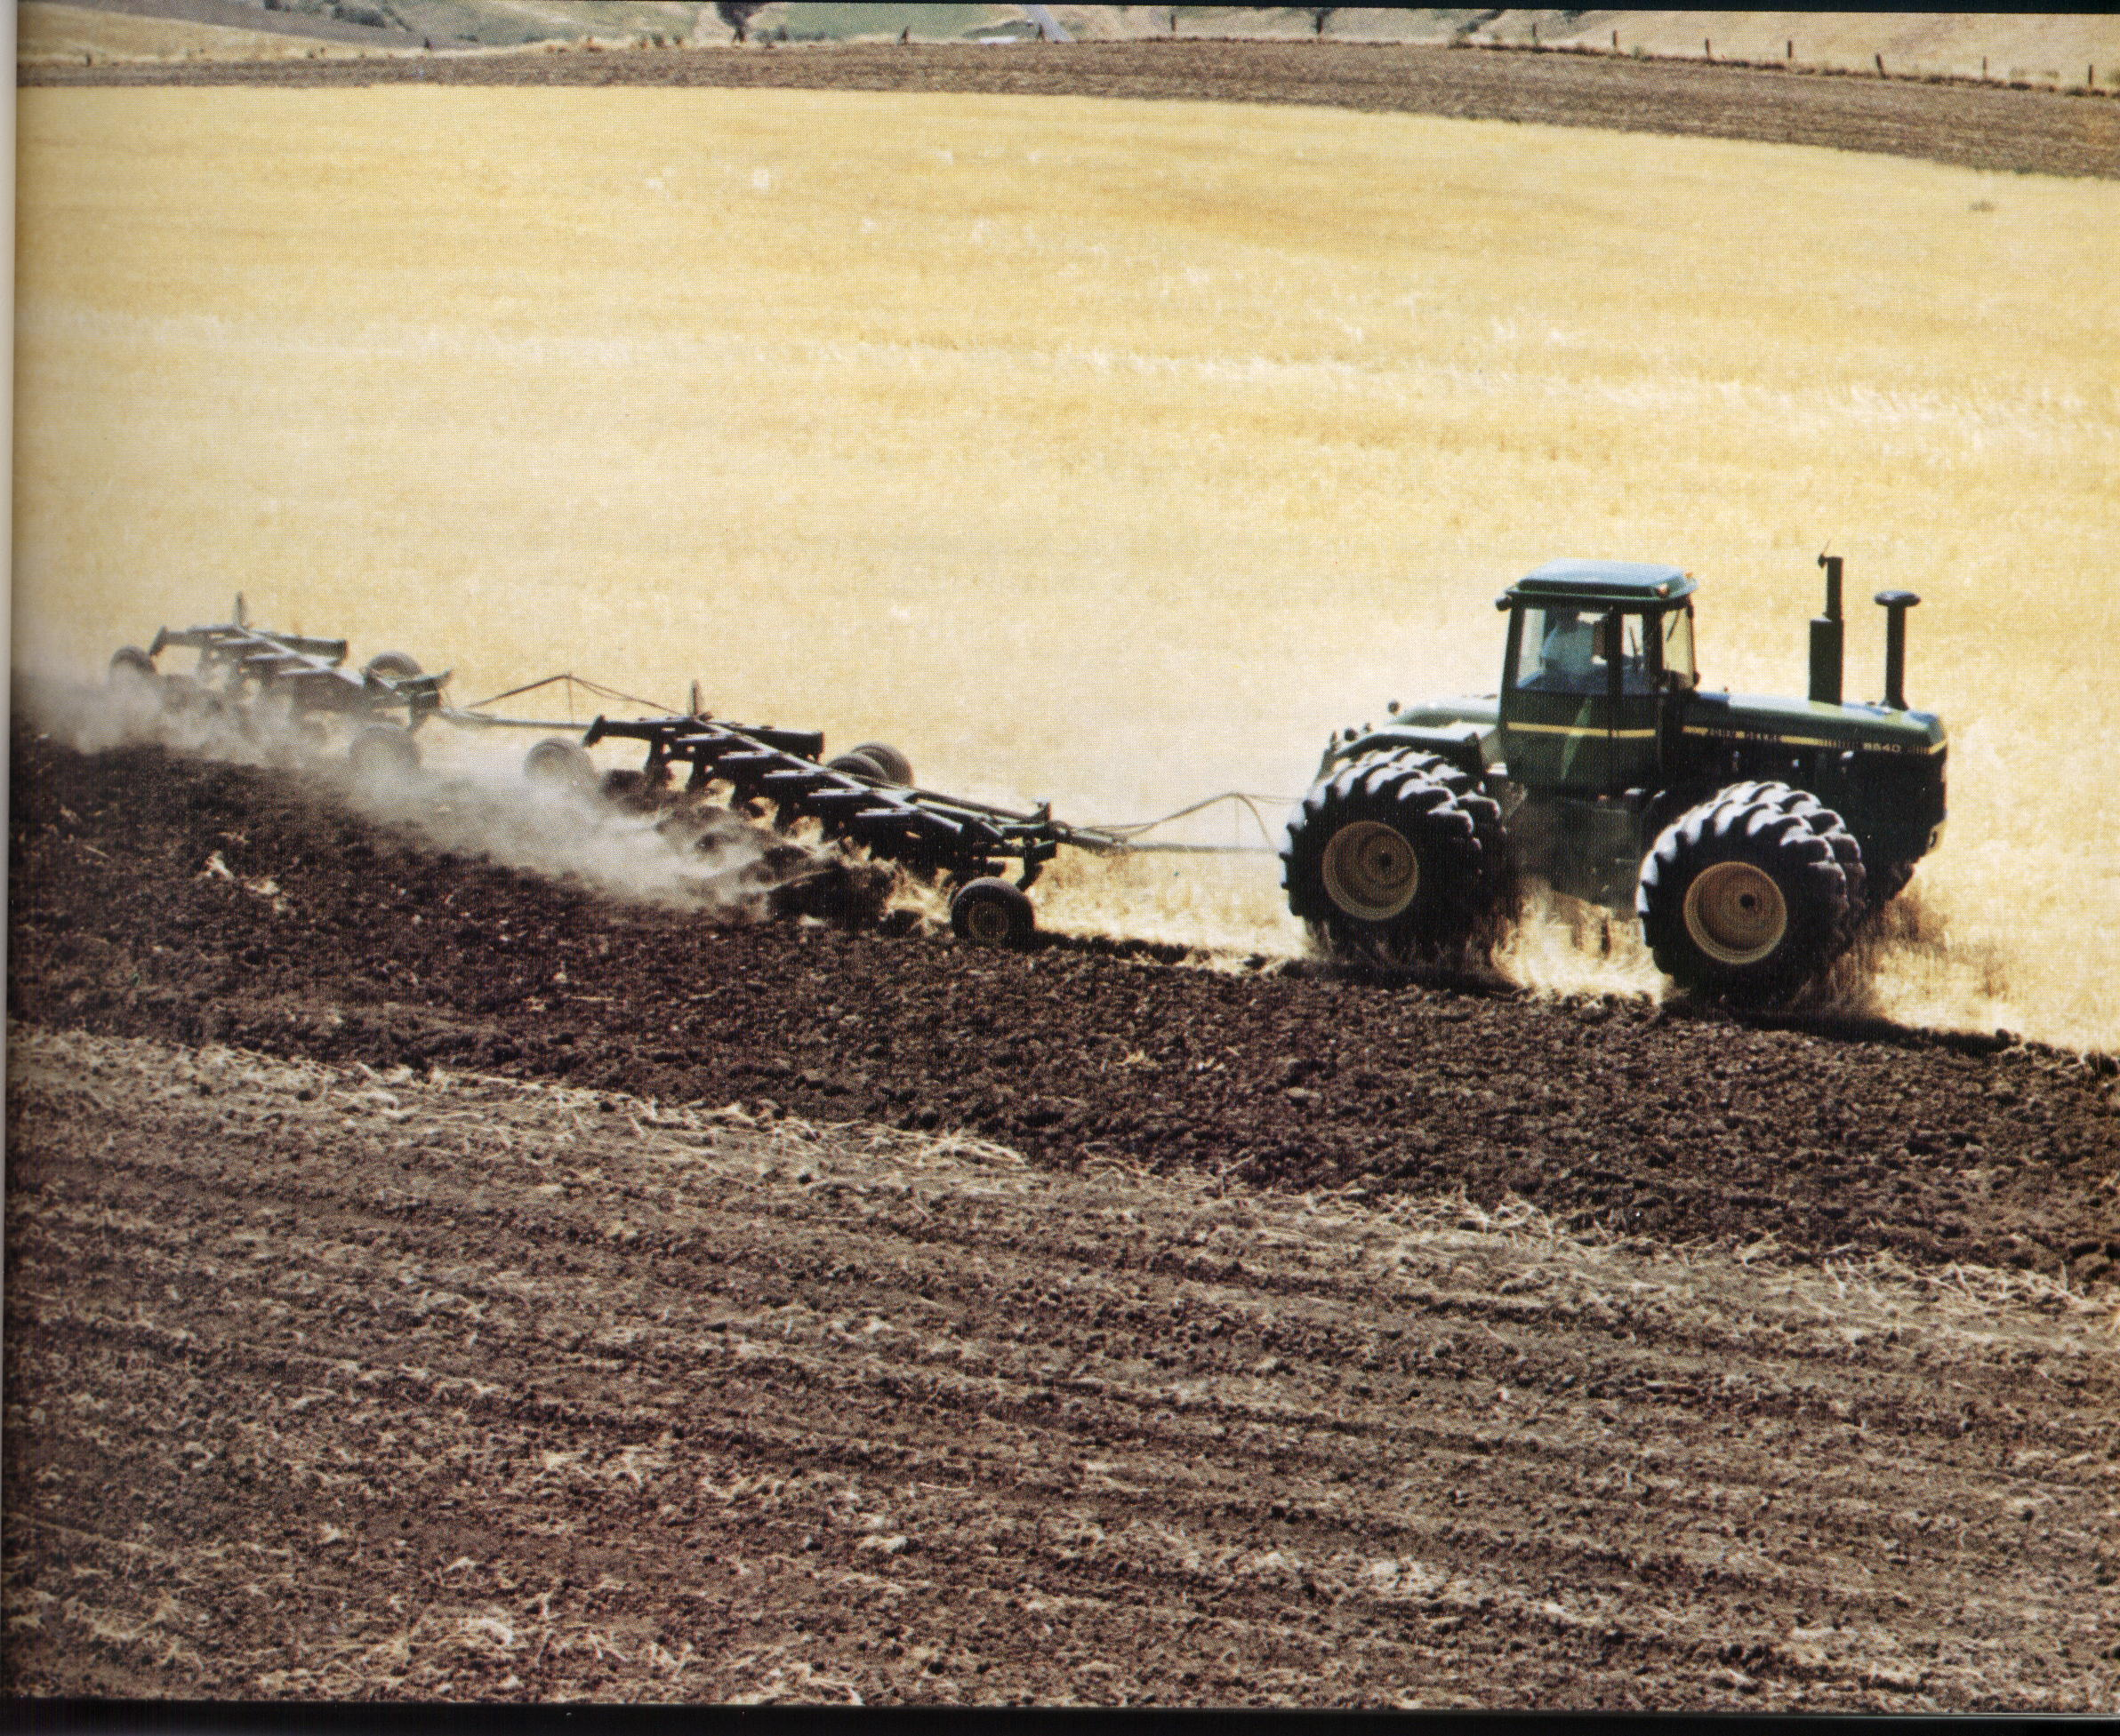
طراحی ماشین‌های خاک ورزی
Design of Tillage Machines

Slide 3
خلاصه سرفصل درس
آشنایی با روش‌های مختلف خاکورزی
تشریح ساختمان و تنظیمات مهم ادوات خاکورزی
مقدمه ای بر مسائل طراحی و روش‌های طراحی
بیان اصول طراحی ماشین های خاکورزی
مبانی مکانیک ابزار برش در خاک
آنالیز نیروهای وارد بر گاوآهن‌ها و طراحی خیش

Slide 4
برنامه درس
تاریخ | درصد تقریبی نمره | نوع فعالیت
اختیاری ارائه تا 5 خرداد | 10 | سمینار
 | 10 | ترجمه و تحقیق
طول ترم | 15 | فعالیت کلاسی و کوئیز
- | 30 | امتحان میان‌ترم
- | 55 | امتحان پایان‌ترم

Slide 5
منابع طراحی ماشین‌های خاک ورزی
1- مطالب ارائه شده در کلاس
2-اصول طراحی ماشین‌های کشاورزی، سریواستاوا و همکاران، ترجمه دکتر منصور بهروزی لار و دکتر حسین مبلی، انتشارات دانشگاه آزاد، 1386.
3- اصول طراحی ماشین‌های خاک‌ورزی، کاشت و داشت، جلد دوم، ترجمه پروفسور منصور بهروزی لار، فصل 8، 1391.
4-مبانی مهندسی ماشین‌های خاکورزی، تالیف دکتر داوود قنبریان، انتشارات دانشگاه شهرکرد، 1388.
5- سید احمد شفیعی، ماشینهای خاک ورزی، انتشارات دانشگاه تهران، 1389
6-عزت الله عسکری، ابزار های بشقابی خاک ورزی، مرکز نشر دانشگاهی، 1382
7- اصول مهندسی خاکورزی و کشش، ترجمه دکتر رضا علیمردانی، 1389.

Slide 6
ادامه منابع
8- رابطه ماشین و خاک، تالیف دکتر سید کاظم شهیدی و مهندس پرویز احمدی مقدم، انتشارات جهاد دانشگاهی ارومیه،فصل 6 تا 9، 1384.
9- اصول ماشین‌های کشاورزی، تالیف آر.ا کپنر، ترجمه دکتر سید احمد شفیعی، انتشارات دانشگاه تهران، 285-149، 1387.
10-حسین ذاکری، نواب کاظمی، نظامهای خاک ورزی در کشاورزی پایدار ، انتشارات دانشگاه ایلام، 1385.
11- داود منصوری راد، تراکتورها و ماشینهای کشاورزی، انتشارات دانشگاه همدان
12-Fundamental of Machine Operation (FMO), Tillage, John Deer Publication.
13- Soil cutting and tillage, Edward Mckyes, 1985.
14- Agricultural Machines, theory and construction,Bernaki, Hamman, Kanafojski. VOL1, 1972.

Slide 7
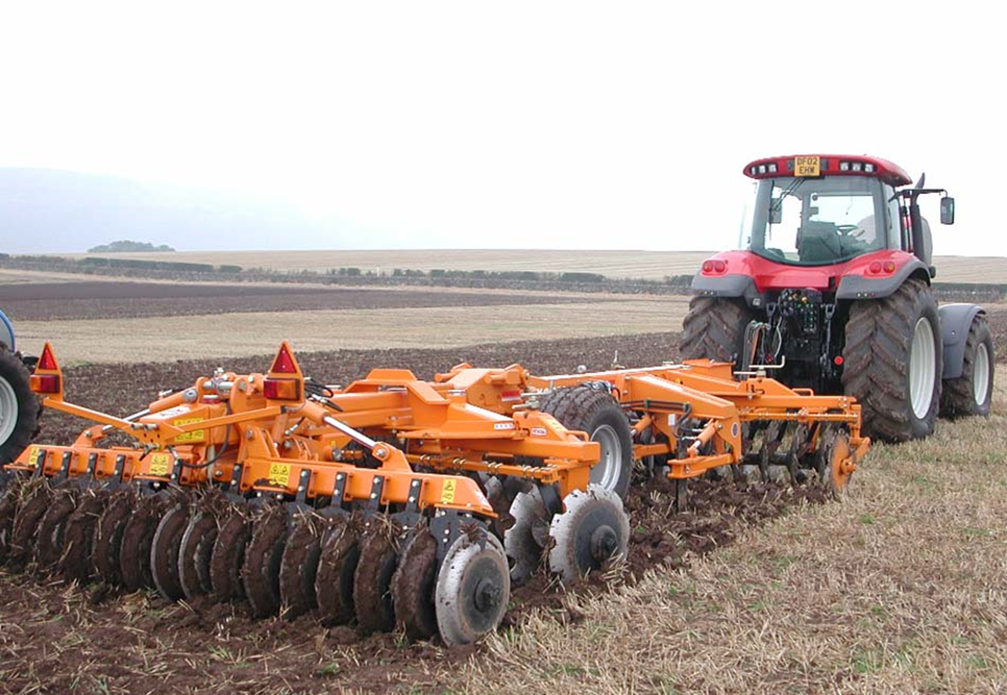
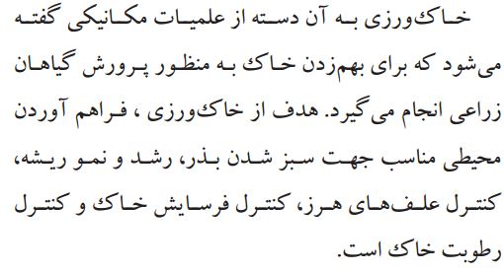
تعریف خاکورزی
*خاک ورزی عبارت است از عملیات مکانیکی که به منظور آماده سازی زمین برای زراعت روی خاک انجام می شود.
* عمل اصلی خاک ورزی خرد کردن خاک برای تدارک یک بستر بذر مناسب است.
* خرد کردن و سست نمودن خاک قدیمی ترین مرحله خاک ورزی است و گاوآهنهای مختلف را شامل می گردد .

Slide 8
اهداف خاک ورزی
1) بهسازی ساختمان خاک
یک بستر مطلوب برای بذر معمولا بر وجود ذرات کوچکتر و نرمتر در خاک در مجاورت بذرها دلالت میکند.
2) حفظ و نگهداری رطوبت
کم کردن سله بستن خاک
کاهش آبدوی
ایجاد ناهمواری پس از خاک ورزی
افزایش نفوذ آب در خاک

Slide 9
اهداف خاک ورزی
3) تهویه خاک
جریان هوا در خاک هایی که دارای ساختمان خوب هستند مناسب تر است
4) نفوذ پذیری خاک
با خاک ورزی لایه های فشرده شده خاک نرم شده و نفوذ آب در خاک بهبود می یابد.
5) ریشه دوانی
خاک ورزی معمولا روی 10% از حجم خاکی که ریشه اکثر محصولات در آن گسترش می یابد اثر می گذارد. با خاک ورزی «سخت لایه(hard pan) » شکسته می رود.
6) برگرداندن خاک
در برخی مواقع لازم است خاک زیرین به رو منتقل شده و بقایای سطحی به زیر منتقل شوند. با این عمل بقایای گیاهی مدفون و پوسیده می شوند.

Slide 10
اهداف خاک ورزی
7) کنترل علف های هرز
مهمترین و سودمندترین هدف خاک ورزی را شاید بتوان کنترل علف های هرز بدین وسیله دانست
8) جلوگیری از فرسایش خاک
با خاک ورزی در جهت خطوط تراز و شیاردار کردن سطح خاک میتوان فرسایش خاک را به حداقل رساند.
9) از بین بردن حشرات
با برهم زدن ساختمان خاک لارو حشرات از بین رفته و لانه آنها نیز نابود می شود. بدین ترتیب می توان به کنترل آنها پرداخت.

Slide 11
طبقه بندی ماشین‌های خاکورزی از لحاظ نحوه کار
1- ماشین‌هایی که خاک را بریده و بر می‌گردانند. مانند گاوآهن‌های برگردان‌دار و بشقابی
2- ماشین‌هایی که خاک را فقط بریده و خرد می‌کنند. مانند گاوآهن های چیزل، کولتیواتور و هرس ها
3- ماشین‌هایی که خاک را بریده و به هم می‌زنند. مانند تیلرهای دوار و هرس های دوار
4- ماشین‌هایی که برای صاف کردن و فشردن خاک استفاده می‌شوند. مانند ماله و غلتک

Slide 12
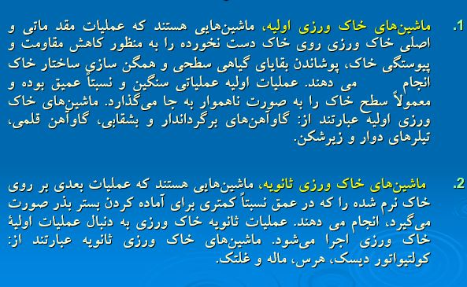
طبقه بندی ماشین‌های خاکورزی از نظر مراحل کار

Slide 13
مقدمه‌ای بر روش‌های خاکورزی
* در قرن نوزدهم مشخص گردید که تغذیه و تقویت گیاهان به مواد معدنی و آلی و آب و هوای خاک بستگی دارد.
* در قرن نوزدهم این نظریه که خاک ورزی به جهت افزایش جریان هوا در خاک باعث ازدیاد اکسیداسیون ترکیبات شیمیایی در خاک شده و قابلیت حل شدن آنها را در خاک افزایش می دهد گسترش یافت. (تاکید بر افزایش خاک ورزی)
* در اوایل قرن بیستم ، تحقیقات بسیاری بر روی اثرات خاک ورزی صورت گرفت و مشخص شد که توجیهات صورت گرفته در مورد نیاز به خاک ورزی زیاد، غلط می باشد.
*پژوهش های بسیارِ صورت گرفته بر روی خاک ورزی، موجب شناخت بیشتر در این زمینه و در نتیجه ابداع روش های جدیدتر خاک ورزی با نام های جدیدی مانند «کم خاک ورزی»، «بی خاک ورزی»، «خاک ورزی حفاظتی» و ... شد.

Slide 14
مقدمه‌ای بر روش‌های خاکورزی
خاك ورزي يكي از عمليات كشاورزي است كه انرژی بالايي را نياز داشته و هزينه بر مي باشد و در روش مرسوم، باعث مشكلات عديده اي درخصوص تراكم خاك، فرسايش هاي آبي و بادي خاك و در نهايت كاهش عملكرد مي شود. امروزه سعي بر آن است كه تعداد تردد ماشين ها را در مزارع كاهش داده و به جاي آن از ماشين هاي مركب و با ظرفيت بالا استفاده گردد.
تعداد عملياتي كه براي خاك ورزي مرسوم مورد نياز است به نوع محصول و منطقه بستگي دارد. فشردگي خاك ناشي از عبور تراكتور با كاهش خلل و فرج و در نتيجه نشست خاك در محل رد چرخ همراه است. لذا با عبور بيش از حد تراكتور و ماشين هاي كشاورزي در مزرعه يا مراتع علاوه بر مضرات فشردگي خاك، فرورفتن چرخ در خاك و حركت روانآب ناشي از بارندگي يا آبياري به سمت رد چرخ ها مي تواند باعث فرسايش شديد خاك بخصوص در اراضي شيبدار شود.

Slide 15
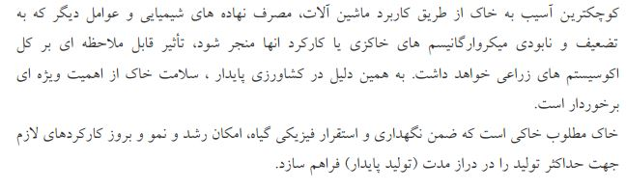
مقدمه‌ای بر روش‌های خاکورزی
هرگونه تغيير غير اصولي در ساختمان خاك موجب بروز تخريب و فرسايش هاي شديد از جمله فرسايش هاي آبي و بادي خواهد شد. امروزه فرسايش خاك بويژه خاك هاي زراعي و مراتع به عنوان يك عامل تهديد كننده منابع طبيعي و محيط زيست در اكثر مناطق جهان مورد توجه قرار گرفته است.
Notes:
کشاورزی پایدار (Sustainable Agriculture) به مدیریت صحیح منابع کشاورزی اطلاق می‌گردد که در جهت رفع نیازهای درحال تغییر بشر به کار برده شود و در عین حال منابع طبیعی و نیز کیفیت محیط زیست را حفظ کرده و حتی بهبود بخشد.

Slide 16
مقدمه‌ای بر روش‌های خاکورزی
نتیجه: خاک ورزي از جمله عوامل مديريتي مهمي است که مي تواند موجب تخريب يا بهبود ساختمان خاک شود.
روشهای نوین و صحیح خاک ورزی به منظور استفاده بهینه از خاک، بعنوان مهمترین تامین کننده منابع غذایی، می تواند بهره وری لازم از تولیدات زراعی را افزایش دهد. (روش های خاک ورزی Tillage Practices)

Slide 17
انواع روش های خاک ورزی Tillage Practices
1- خاکورزی مرسوم یا سنتي يا متعارف Conventional Tillage
  خاک‌ورزی اوليه و ثانويه
2- خاکورزی حفاظتیConservationTillage
  کم خاکورزی Minimum tillage
  خاکورزی پوششی Mulch tillage
  خاکورزی نواری Strip tillage
  خاکورزی جوی و پشته‌ای Ridge tillage
  بی خاکورزی (بدون خاکورزی) No tillage

Slide 18
مشكلات خاک­ورزی مرسوم در اثر استفاده از گاو‌آهن­برگردان‌دار
1- كلوخه‌اي‌شدن خاك
خشك ‌بودن خاك در مناطق خشك به علت محدوديت منابع آب در زمان شخم از يك ‌سو و نياز به تسريع در كشت محصول بعدي از سوي ديگر موجب انجام عملیات خاك‌ورزي در رطوبت نامناسب مي‌شود كه اين امر سبب ايجاد كلوخه‌هاي بزرگ و سخت مي‌گردد. وجود كلوخه‌هاي بزرگ و سخت بعد از انجام شخم يكي از موانع كشت مكانيزه محصولات زراعي مي‌باشد.
2- نياز به وقت و انرژي زياد
استفاده از گاو‌آهن برگردان‌دار براي انجام عمليات خاك‌ورزي نياز به وقت و انرژي زياد دارد، يعني سرعت انجام كار اين گاو‌آهن كم و میزان مصرف انرژی آن زياد است. علاوه بر اين در مناطق خشك عمليات آماده‌سازي بستر بذر جهت كشت مكانيزه محصولات به علت كلوخه‌هاي ايجاد شده بعد از شخم، زمان و انرژي مورد نیاز برای تهیه بستر بذر را افزایش داده كه از مشخصات اين روش خاك‌ورزي در مناطق خشك مي‌باشد.

Slide 19
مشكلات خاک­ورزی مرسوم در اثر استفاده از گاو‌آهن­برگردان‌دار
3- تخريب ساختمان خاك
انجام عمليات خاك‌ورزي به روش رایج، کاری سنگین و پر هزینه است به طوري‌ كه حدود 1000 مترمكعب خاك توسط گاوآهن برگردان‌دار (به عمق 20 و عرض كار 100 سانتي متر) در يك ساعت جابجا مي‌شود. این میزان جابجایی خاک براي شخم يك هكتار زمين زراعي حدود 3500 مترمكعب مي­باشد. انجام عمليات تكميلي در آماده‌سازي بستر بذر (خاك‌ورزي ثانويه) و مبارزه با علفهاي هرز(ماشين‌هاي وجين‌كن) نيز شدت عمليات خاك‌ورزي را افزايش داده كه اين امر در طي ساليان متوالي باعث تخريب ساختمان خاك و جلوگيري از تشكيل خاكدانه‌ها خواهد شد.

Slide 20
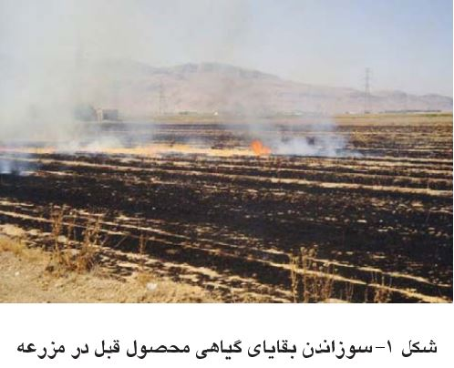
مزاياي خاك‌ورزي حفاظتي
4- كاهش مواد آلي خاك و آلودگي هوا ناشي از سوزاندن بقاياي گياهي
بقاياي محصولات زراعي معمولا توسط كشاورزان یا از مزرعه خارج­ می شوند یا مورد چراي دام قرار می گیرند و یا سوزانده مي‌شوند. وجود بقاياي گياهي پس از برداشت محصولات زراعي، کار با تراکتور جهت شخم را (به علت عدم درگیری مطلوب چرخ­هاي عقب با خاک ) مشکل ساخته و حرکت تراکتور را مختل مي­سازد. کشاورزان برای رفع مزاحمت بقایای گیاهی راحت­ترين روش يعني سوزاندن آنرا انتخاب می­کنند.
سوزاندن بقاياي گياهي که يكي از منابع تأمين مواد آلي خاك مي‌باشد. باعث فقيرتر شدن خاك مناطق خشك از مواد آلي و رسيدن ميزان آن به کمتر از يک درصد در خاک­های ایران شده­است و به طور کلی آلودگي­های زیست محیطی، تصادفات جاده‌اي و كاهش حاصلخيري خاك از عوارض سوزاندن بقاياي گياهي مي‌باشد.

Slide 21
مشكلات خاک­ورزی مرسوم در اثر استفاده از گاو‌آهن­برگردان‌دار
5- به هم‌زدن تسطيح زمين
استفاده از گاوآهن برگردان‌دار نياز به راننده تراکتوری ماهر دارد، تا بتواند تنظیمات آن را رعایت کند. عدم رعایت این تنظيمات به مرور باعث به هم زدن تسطيح اراضي شده است. يكي از دلایل پايين­بودن راندمان آبياري، ناهمواريهاي ايجاد شده در اثر استفاده از گاو‌آهن برگردان‌دار می­باشد. هر چند عمليات زراعي با گاوآهن برگردان‌دار شرايط فيزيكي مناسب از نظر تهويه‌ و نگهداری آب را فراهم مي‌سازد ولي آبياري­های سنگين که به علت عدم تسطيح اراضي و کلوخه­ايي بودن سطح خاک قبل از رسيدن گیاه به مرحله توسعه ريشه صورت مي‌گيرد شرايط فيزيكي ايجاد شده بعد از خاک­ورزی را از بين برده و خاك به شرايط اوليه خود قبل از شخم برمي‌گردد.
6- مصرف زياد آب
کمبود آب يكي از مشکلات زراعت در مناطق خشك و نيمه‌خشك مي‌باشد. هر روشي كه بتواند در حفظ رطوبت خاك و افزايش کارایی آبياري كمك كند منجر به افزايش سطح زیر کشت محصولات زراعي در اين مناطق خواهد شد. كاهش شدت تبخير به خصوص در فصل تابستان، با نگهداری بقاياي گياهي در سطح يا نزديك سطح خاك مي‌تواند به حفظ رطوبت خاك كمك كند. خاك‌ورزي مرسوم به علت عدم امكان مديريت بقاياي گياهي در سطح يا نزديك سطح خاك، شرايط محیطی را براي حفظ رطوبت خاك فراهم نمي‌سازد. شخم رایج، باعث آمدن خاك مرطوب زيرين به سطح و اتلاف رطوبت ذخيره شده خاک مي‌گردد. همچنین افزايش زبري سطح خاک پس از عمليات خاک­ورزي مرسوم عامل کاهش راندمان آبياري می باشد.

Slide 22
مشكلات خاک­ورزی مرسوم در اثر استفاده از گاو‌آهن­برگردان‌دار
7- هزينه زياد
به طور متوسط حدود يک دوم تا يک سوم هزينه­های ماشيني محصولات زراعي در ايران مربوط به عمليات خاك‌ورزي مي‌باشد. در صورت حذف يا كاهش این عمليات مي‌توان به كاهش هزينه عمليات ماشينی كمك كرد.
8- فرسايش بادي و آبي
همانطوركه قبلا ذكر شد تهیه بستر کاشت به روش خاك‌ورزي مرسوم عملياتي سنگین مي‌باشد كه باعث جابجايي زياد ذرات خاك و پودر شدن آنها مي­گردد. خشك‌ بودن خاك در فصل تابستان در مناطق خشك و شخم آن با گاوآهن برگردان­دارباعث بوجود آمدن كلوخه‌هاي بزرگ مي ‌شود، نرم‌كردن اين كلوخه‌ها جهت كشت مكانيزه نياز به تردد زياد ادوات خاك­ورزی ثانويه دارد كه منجر به پودرشدن ذرات خاك و جابجايي آنها با جريان باد مي­گردد که فرسايش بادي را به دنبال دارد. در سال­هاي اخير به منظور تسريع در عمليات خاك‌ورزي ثانويه اقدام به واردات و ساخت كمبينات‌، روتوتیلر و سیکلوتیلر و ترويج آن در داخل كشور شده است ولي استفاده از اين ادوات فعال‌ به علت شرايط خشك خاک باعث افزایش شدت فرسايش بادي گرديده­است و افزايش غبار محلي در هواي شهرهاي مجاور اين اراضي را به همراه داشته است. همچنين ذرات پودر شده خاک در سيستم خاک­ورزي مرسوم در اثر آبياري سطحي جابجا شده و تجمع ذرات در قسمتهاي گود زمين را به همراه دارد. اين تجمع ذرات ريز سله بستن سطحي و فرسايش آبي را در مناطق شيب­دار به دنبال دارد. فرسايش خاكهاي زراعي در مناطق خشك باعث نابودی و غیر قابل استفاده بودن خاک برای نسل‌هاي آينده می شود.

Slide 23
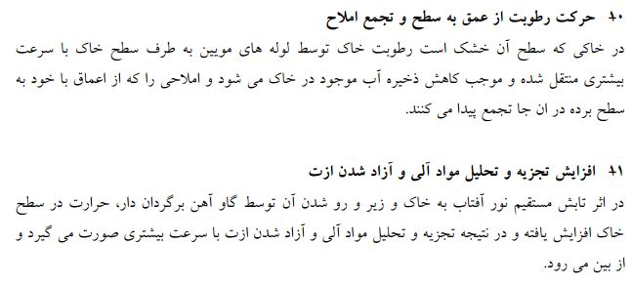
مشكلات خاک­ورزی مرسوم در اثر استفاده از گاو‌آهن­برگردان‌دار
9- ایجاد لایه سخت در کفه شخم
استفاده مداوم از گاوآهن برگردان­دار در تهیه بستر بذر در یک عمق ثابت و تماس تیغه آن با این قسمت خاک به تدریج یک لایه سخــــــت و غیر قابل نفوذ در زیر کف شخم ایجاد می­گردد که ممکن است مشکلاتــــــی در نفوذ و تغــــذیه ریشه گیاه ایجاد نماید شکستن این لایه سخت با ادواتی نظیر زیر شکن بعد از چندین سال توصیه می­گردد که هزینــــــه اضافی در بر خواهدداشت.
10- حرکت رطوبت از عمق به سطح و تجمع املاح
11- افزایش تجزیه مواد آلی و آزاد شدن ازت

Slide 24
مشكلات خاک­ورزی مرسوم در اثر استفاده از گاو‌آهن­برگردان‌دار
نتیجه: باتوجه به شرايط اقليمـــي در مناطق خشك و نيمــــــه خشــــــك مانند ایران و وجود مشکلاتی نظير محدوديت منــــــابع آب، فقيربودن خـــاك‌هاي اين مناطـــق از مواد آلي و آسيـــب‌پذير بودن ساختمان آنها و معايب دیگر اشاره شده در استفـــاده از خاك‌ورزي مرســــــوم، لزوم توجـــه به خاك‌ورزي حفاظتي به عنوان يك سيستـــم جايگـــزين بايستـــي مورد توجـــه كشـــاورزان قرار گيرد.

Slide 25
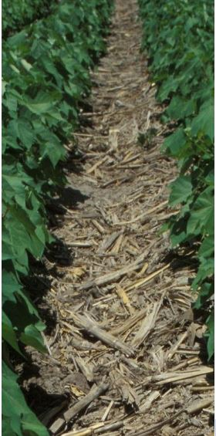
خاک­ورزی حفاظتی Conservation tillage
هدف از خاك‌ورزي حفاظتي كاهش شدت عمليات خاك‌ورزي و مديريت بقاياي گياهي موجود در سطح خاک مي‌باشد.
هرگونه تلاش در كم‌كردن شدت عمليات خاك‌ورزي، كاهش عمق شخم و يا سست و لق‌كردن خاك بدون زیر و رو (برگرداندن) کردن آن، خاك‌ورزي حفاظتي محسوب مي‌گردد.
در اين سيستم پس‌مانده‌هاي محصول قبلي تماماً يا قسمتي از آن (حداقل 30 درصد) در سطح يا نزديك سطح خاك نگهداري مي‌شود حفظ بقاياي گياهي در سطح يا نزديك سطح خاك در روش‌هاي خاك‌ورزي حفاظتي باعث حفظ رطوبت خاک، جلوگيري از شستشوي ذرات خاك بر اثر ضــربات باران در اراضی شیب دار و كاهش فرسايش آبي می­گردد، همچنين كاهش شدت برهم‌زدن خاك در سيستم خاك‌ورزي حفاظتي از خردشدن و جابجايي زياد ذرات خاك و پودرشدن آن جلوگيري كرده و باعث كاهش فرسايش بادي ‌می­گردد.

Slide 26
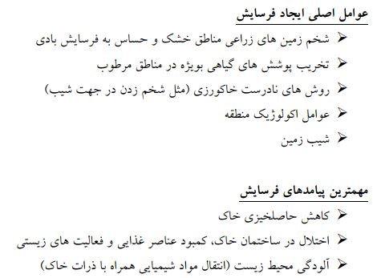
Notes:
اکولوژی عبارت از مطالعه روابط موجودات زنده و محیط زیست آنها است.

Slide 27
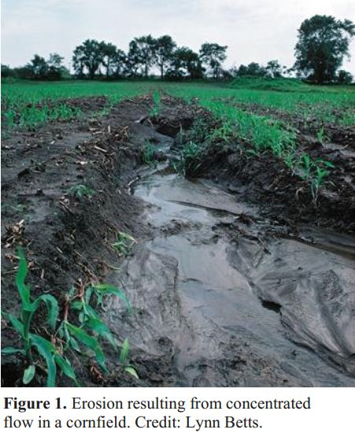

Slide 28
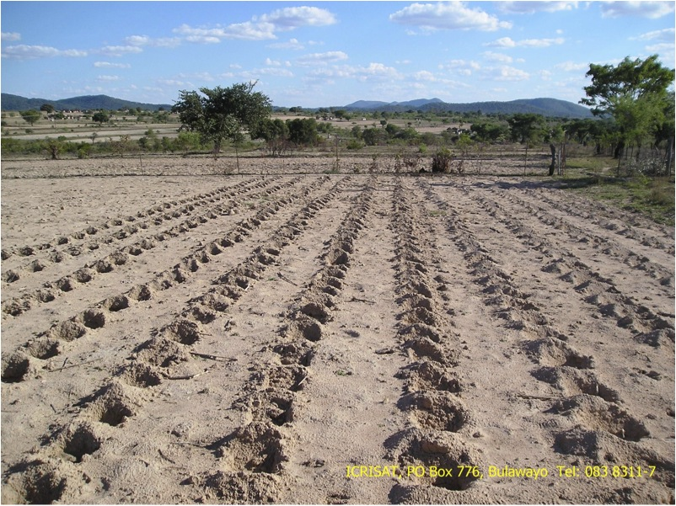
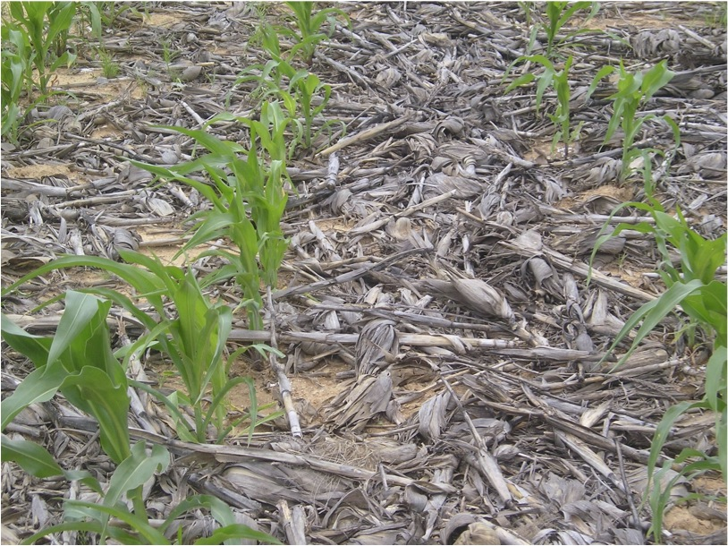
Conservation Agriculture with Planting Basins
Both the basins and the mulch provide benefits – together they provide the optimum

Slide 29
مزاياي خاك‌ورزي حفاظتي
1- حفظ رطوبت خاك
يكي از مشخصات آب و هوای مناطق خشك و نيمه‌خشك، پايين بودن رطوبت نسبي هوا مي‌باشد. پايين‌بودن رطوبت موجود در هوا، موجب افزايش شدت تبخير و تعرق و در نتيجه افزايش آب مورد نياز گياهان مي‌گردد. بطور مثال حدود 70-50 درصد آب آبياري در فصل تابستان از طريق تبخير و تعرق از دسترس گياه خارج مي‌شود.
يكي از راههاي كاهش تبخير، قبل از سایه انداخن کامل گیاه اصلی پوشش خاک با بقایای گیاهی حاصل از محصول قبلی میباشد. حفظ بقاياي گياهي در سطح يا نزديك سطح خاك با عمليات بي‌خاك‌ورزي يا كم‌خاك‌ورزي باعث كاهش تبخير از سطح خاك می­شود که از طريق كاهش درجه حرارت، جلوگيري از انتشار بخار آب، و كاهش سرعت باد در سطح تماس خاك با هوا صورت مي‌گیرد. وجود بقايا در سطح خاك می تواند حدود 34 تا50 درصد تبخیر از سطح خاک را کاهش دهد. با حفظ بقاياي گياهي در سطح يا نزديك سطح خاك می­توان در مناطق خشک بخصوص در فصل تابستان دور آبياري را افزايش داد.
2- کاهش تردد تراکتور و ادوات کشاورزی در مزرعه
کاهش مصرف انرژی
کاهش استهلاک
کاهش فشردگی و جرم مخصوص خاک (تراکم خاک)
3- جلوگیری از فرسایش خاک

Slide 30
مزاياي خاك‌ورزي حفاظتي
4- افزايش حاصلخيزي خاك
يكي از مشخصات خاك‌هاي مناطق خشك و نيمه ‌خشك فقيربودن خاك اين مناطق از مواد آلي مي‌باشد. كشاورزان بقاياي گياهي را از مزرعه خارج كرده و مي‌سوزانند. سوزاندن بقاياي گياهي هرچند روشي ارزان، سريع و آسان بوده و كنترل علفهاي هرز، آفات و بيماريها را امكانپذير مي‌سازد. ليكن باعث فقيرشدن خاك‌هاي مناطق خشك از مواد آلي شده است. مديريت بقاياي گياهي، از روش‌هاي اصلاح و حاصلخيزي خاك مي‌باشد. مديريت بقاياي گياهي، با خاك‌ورزي حفاظتي ميسر است. حفظ بقاياي گياهي در سطح يا نزديك سطح خاك در روش‌هاي بي‌خاك‌ورزي و كم‌خاك‌ورزي مقدار كربن­آلي، ساختمان خاك و جمعيت كرمهاي خاكي را نسبت به سوزاندن بقاياي گياهي بهبود مي‌بخشد و همچنین باعث کاهش آلودگی محیط زیست می گردد.
5- صرفه‌جویی در زمان انجام عملیات خاکورزی در مزرعه (پيش­رس كردن محصول در نظام دو كشتي)
در بسياري از مناطق دو محصول زراعي در سال كشت مي‌گردد. استفاده از خاك‌ورزي مرسوم، عملياتي زمان‌بر بوده و كشاورزان را با محدوديت زماني درنظام دو كشتي مواجه مي‌سازد. انجام عمليات خاك‌ورزي اوليه، ثانويه، مرزكشي و نهركني به حداقل يك هفته پس از برداشت محصول اول و كاشت محصول دوم زمان نياز دارد، اين در حالي است كه به ازاي يك روز استقرار سريعتر محصول دوم در تابستان منجر به چند روز رسيدن سريعتر آن در فصل پاييز خواهد شد. خاک­ورزی حفاظتی زمان آماده سازی بستر بذر را نسبت به روش مرسوم به یک پنجم تا یک دهم کاهش داده که علاوه بر مزاياي اقتصادي اين روش آماده‌سازي زمين براي كشت پاييزه را نيز تسريع خواهدكرد.

Slide 31
مزاياي خاك‌ورزي حفاظتي
6- افزايش درجه حرارت خاك در فصل پاييز و تعديل آن در فصل تابستان
يكي از عوامل محيطي موثر بر سبزشدن و رشد و نمو گياهان زراعي در روش بي‌خاك‌ورزي يا كم‌خاك‌ورزي درجه حرارت خاك مي‌باشد. هواي معمولاً صاف مناطق خشك باعث دريافت حداكثر گرمای خورشيد در روز و دفع سريع گرما در شب مي‌شود. میزان اين تغييرات در فصل تابستان گاهاً به 30 تا 40 درجه سانتي­گراد مي‌رسد. مديريت بقاياي گياهي با خاك‌ورزي حفاظتي در تعديل درجه حرارت در مناطق خشك كمك مي‌كند. بقاياي سطحي به عنوان عايق هاي حرارتي عمل مي­کنند که به دلیل انعکاس نور، کاهش تبخير و کاهش تماس باد با سطح خاک است. در بهار در مناطق خشک که هوا رو به گرم شدن است، وجود بقایا در سطح یا نزدیک سطح خاک سبب کاهش متوسط دماي خاک در تمام عمق­ها مي­شود. از طرف ديگر، با سرد شدن خاک (در پاييز) وجود بقاياي گياهي، خاک را گرمتر از خاک بدون پوشش نگه مي دارد. می­توان از اين پديده در سبزكردن بذوري مانند پياز، در فصل پاييز كه در روش رايج براي سبزكردن آن مقادير زيادي شن مصرف مي‌شود استفاده نمود. براي استفاده از شن دلايل گوناگون نظير جلوگيري از سله بستن خاك، حفظ رطوبت خاك، جذب حرارت و گرم‌كردن خاك توسط كشاورزان بيان مي‌گردد. حفظ بقاياي گياهي در سطح نیز می­تواند این شرايط را ایجاد کرده و ما نند شن عمل نماید و از مصرف بي رويه شن در مزارع جلوگيري کند.
7- کاهش سله خاک با بهبود مواد آلی خاک و در نتیجه جلوگیری از عملیات اضافی سله‌شکنی

Slide 32
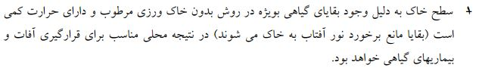
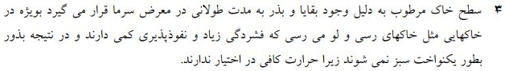
معایب خاك‌ورزي حفاظتي
2- وجود زیاد علف های هرز در سیستم های خاکورزی حفاظتی موجب افزایش استفاده از سموم علف کش ها می شود.
4- به علت وجود بقایای گیاهی در سطح زمین نیاز به ماشین های کاشت ویژه ای است. بنابراین دستگاههای مورد استفاده در این روش همه جا قابل دسترس نیستند و هزینه اولیه بالایی دارند.

Slide 33
معایب خاك‌ورزي حفاظتي
5- برای همه محصولات و شرایط مختلف خاک ممکن است قابل اجرا نباشد.
6- همچنین متفاوت بودن شکل بستر کاشت در دو محصول متوالی (بستر پشته‌اي و مسطح) از موانع دیگردر اعمال روش حفاظتی می باشد.
7- به علت اینکه ازت در این روش به علت کم بودن حرارت خاک، به کندی آزاد می شود، معمولاً نیاز به استفاده از کودهای ازته می باشد.

Slide 34
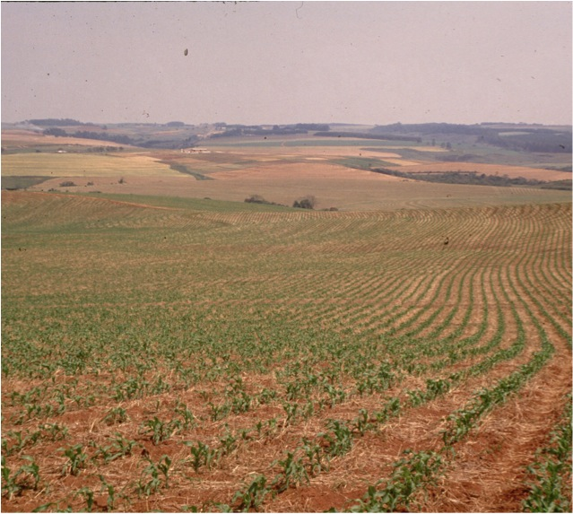
روش‌های خاکورزی حفاظتی ConservationTillage Practices
  حداقل خاکورزی Minimum tillage
  خاکورزی پوششی Mulch tillage
  خاکورزی نواری Strip tillage
  خاکورزی جوی و پشته‌ای Ridge tillage
  بی خاکورزی (بدون خاکورزی) No tillage

Slide 35
اهداف سيستم هاي خاكورزي نوين
كشاورزي پايدار Sustainable farming
كاهش انرژي مصرفي
حفاظت خاك و رطوبت و كاهش فرسايش
تهيه بستر بذر با كمترين ميزان بهم خوردگي خاك
به حداقل رساندن تردد ماشين آلات

Slide 36
  حداقل خاکورزی Minimum tillage
این روش به نام کمینه خاکورزی Reduced Tillage هم نامیده می‌شود.
در اين روش خاکورزی، جهت تهیه بستر بذر از حداقل عملیات خاکوری استفاده می‌شود.
در این سیستم خاکورزی به منظور کاهش انرژی مصرفی، حفظ ساختمان خاک و رطوبت خاک، تعداد عملیات و شدت عملیات کاهش می‌یابد.
در این روش پس از کاشت 15 تا 30 درصد سطح خاک با بقایای گیاهی پوشانده می‌شود.
امروزه با كاربرد دستگاه كمبينات خاك ورزي و كشت بطور توأم صورت مي گيرد.
بعضی از روش های این نوع خاکورزی عبارتند از:
شخم و کشت
شخم کشت
دیسک کشت
.....

Slide 37
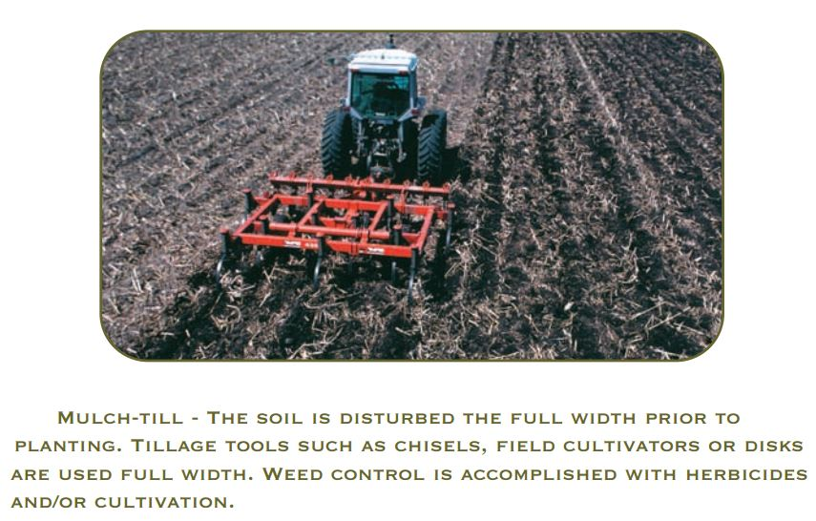
  خاکورزی پوششی ( Mulch tillage)

Slide 38
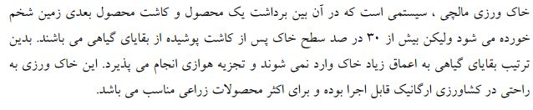
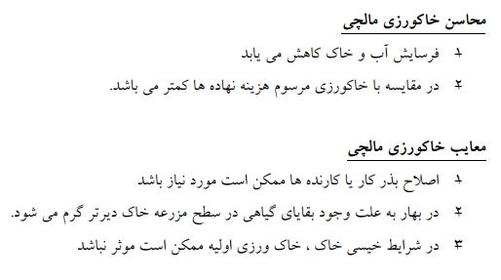
  خاکورزی پوششی ( Mulch tillage)

Slide 39
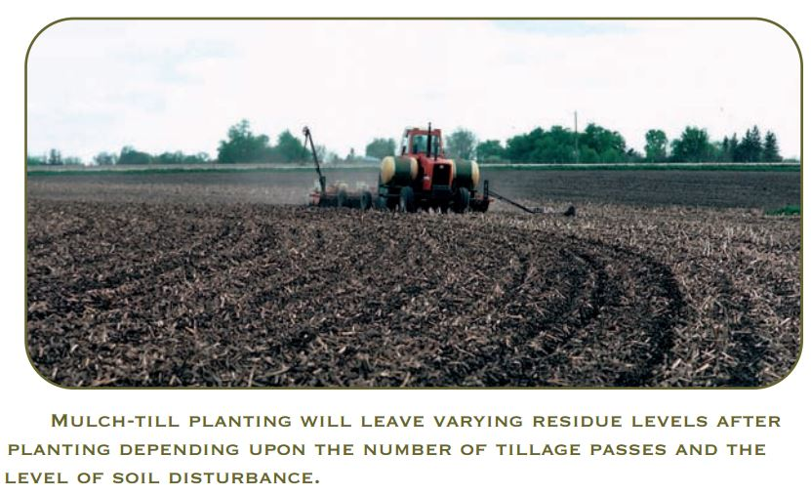
  خاکورزی پوششی ( Mulch tillage)

Slide 40
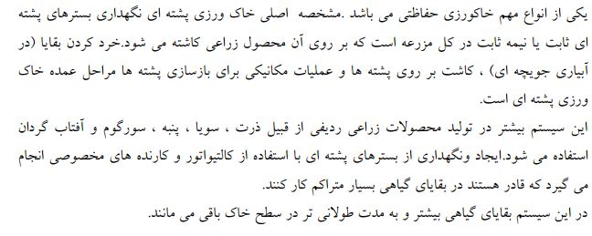
  خاکورزی پشته‌ای Ridge tillage
خاك‌ورزي پشته‌اي به عنوان یک روش جدید در خاک ورزی حفاظتی در پی آلودگي‌هاي زيست محيطي ایجاد شده ناشی از مبارزه شيميايي با علف‌هاي هرز در سيستم بي‌خاك‌ورزي و كم‌خاك‌ورزي در كمربند كشت ذرت در آمريكا ابداع گرديد. در این روش در ابتدا زمین پس از آماده سازی در حد مطلوب تسطیح و نسبت به ایجاد پشته هایی با فواصل 90-70 سانتی متر (بسته به نوع محصول) اقدام می گردد. حفظ این پشته ها در چند کشت متوالی هدف اصلی اعمال این روش بوده و در هر دوره کشت تنها نسبت به خراش سطحی بستر و بازسازی یا ترمیم آنها اقدام می گردد.

Slide 41
  خاکورزی پشته‌ای Ridge tillage
خشک شدن سریع تر سرپشته‌ها بعد از آبیــــاری و عــــدم وجود بقایا باعث گرم ‌شدن بیشتر این قسمت شده و بذر گیاه اصــــلی نسبت به علفهای هرز سریعتر جوانه می‌زند. در این حالت بذر علفهــــای هرز معمــــولاً در نزدیــــكی ردیــــف كاشت وجود ندارد و بذور جوانه‌زده در كف جویچه‌ها به علت تأخیر در سبزشدن نمی‌توانــــــد با گیــاه اصلی رقابت نمایند. علفهای هرز سبزشده در كف جویچه‌ها در مرحلــــه ای کــــــه گیاه اصلی نسبتاً قوی شده است توســــط عمل كولتیواتور زدن از بین می روند و با خــــاك و بــقــایای گیــــاهی موجــــود در كــــف جویچه‌ها مخلوط می‌شوند. در این حیــــــــن بــــازسازی پشته‌ها (انتقال خاك كف بر روی پشته‌ها) نیز انجام می‌پذیرد.

Slide 42
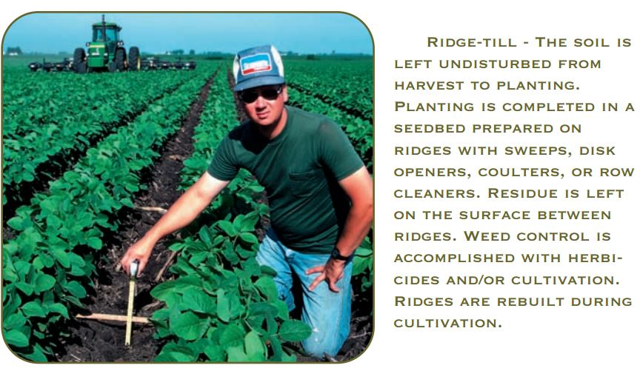
  خاکورزی پشته‌ای Ridge tillage

Slide 43
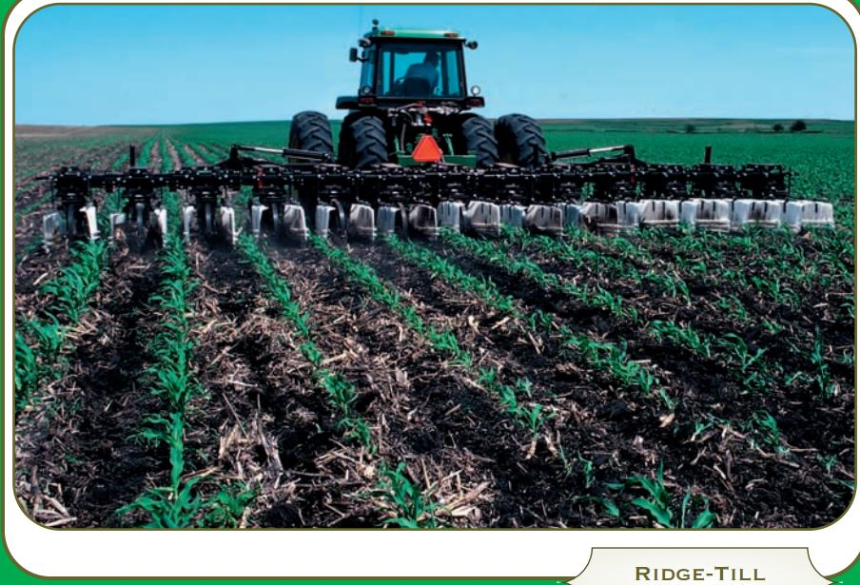

Slide 44
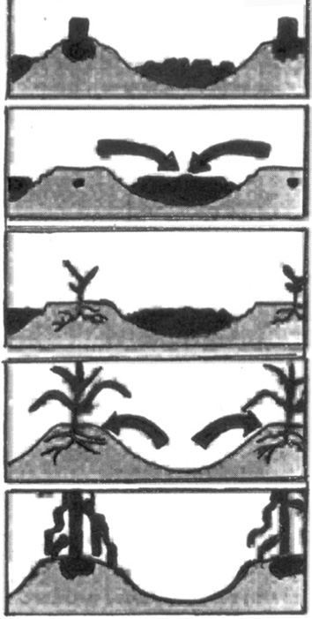
(مراحل انجام خاک ورزی پشته‌ای)
خرد کردن بقایای گیاهی پس ازبرداشت محصول قبلی
خراش سطحی پشته ها وریختن بذور علفهای هرز و بقایا به کف جوی
کاشت مجدد محصول بر سر پشته ها
بازسازی پشته ها وانتقال بقایا به روی آنها پس از رشد اولیه گیاه
رسیدن محصول و برداشت

Slide 45
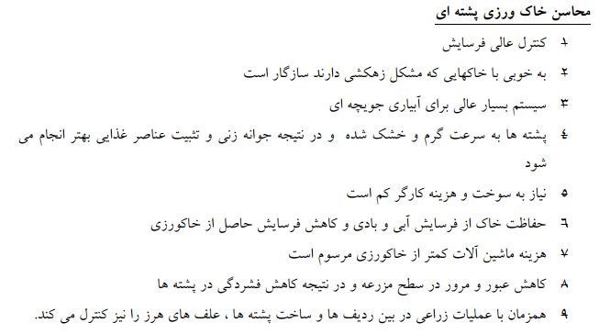
  خاکورزی پشته‌ای Ridge tillage

Slide 46

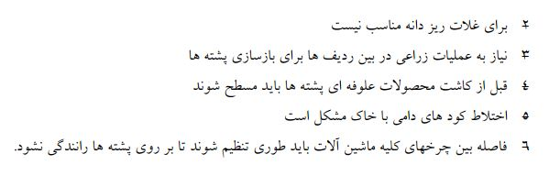
  خاکورزی پشته‌ای Ridge tillage

Slide 47
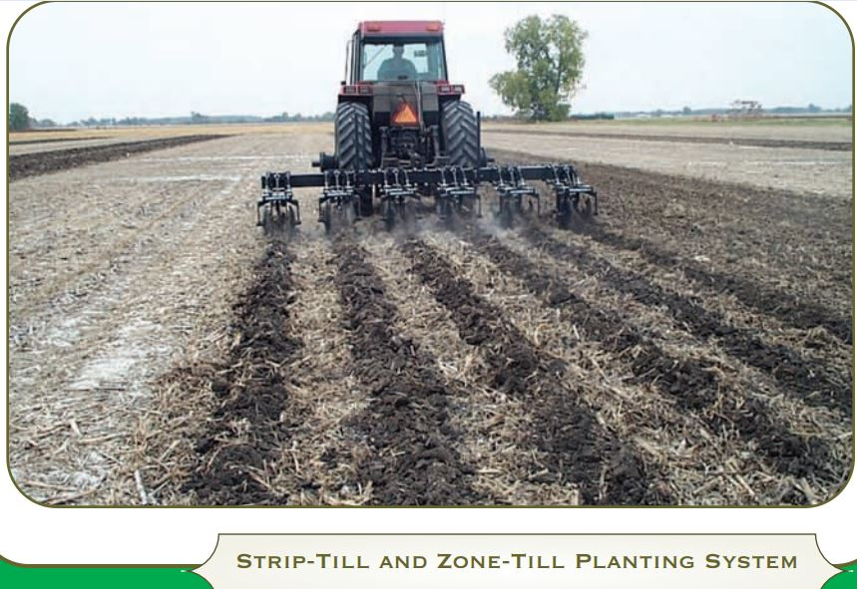
خاکورزی نواری Strip tillage or zone tillage

Slide 48
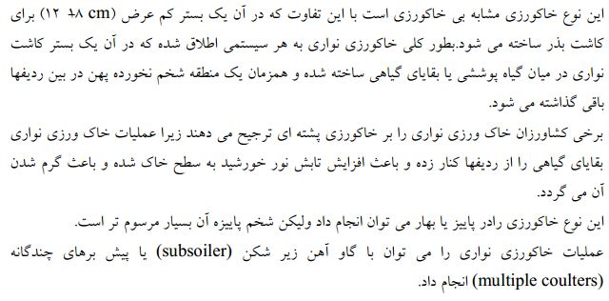
خاکورزی نواری Strip tillage
اگر فاصله بين رديف ها 76 سانتي متر يا بيشتر باشد انرﮊي لازم براي تهيه بستر بطور قابل ملاحظه اي كاهش مي يابد.
- اين روش كم هزينه تر از روش خاك ورزي حداقل مي باشد.

Slide 49
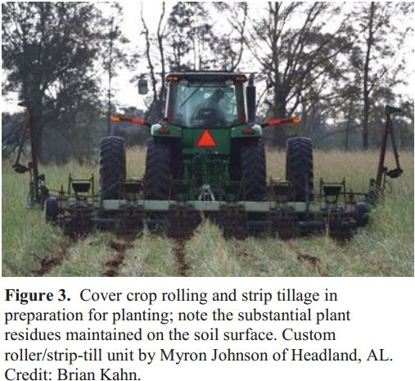
خاکورزی نواری Strip tillage

Slide 50
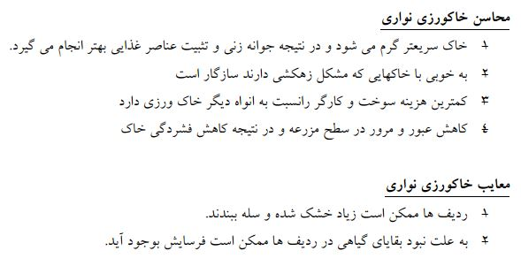
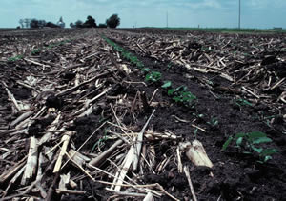
خاکورزی نواری Strip tillage

Slide 51
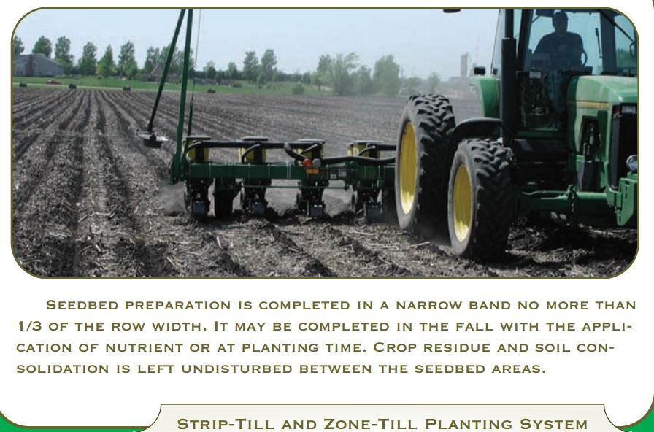
خاکورزی نواری Strip tillage

Slide 52
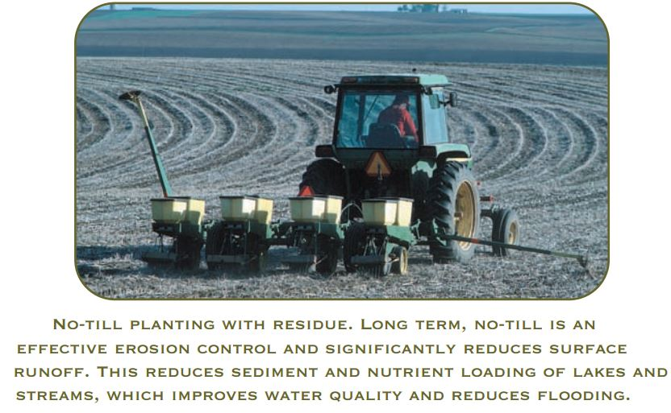
  بی خاکورزی (بدون خاکورزی) No tillage

Slide 53
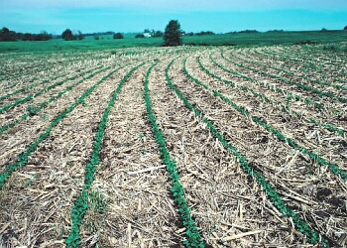
  بی خاکورزی (بدون خاکورزی) No tillage
اسامي
No tillage
No till farming
Zero Tillage
Chemical T.
Direct seeding
Direct Drilling
Direct planting
مشخصه
  كاشت بذر با ماشين بدون هيچگونه عمليات خاك ورزي در داخل بقاياي گياهي
  براي كنترل علف هاي هرز از علف كش
  امكان شيوع آفات و علف هاي هرز

Slide 54
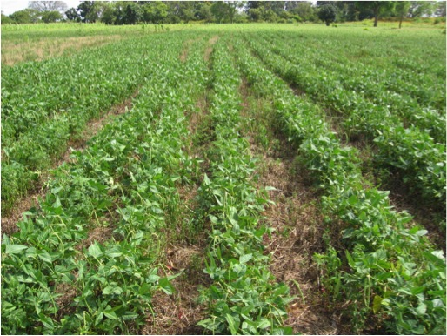
  بی خاکورزی (بدون خاکورزی) No tillage
بی خاکورزی در واقع برنامه‌ای از یک سیستم مدیریت مزرعه شامل کشت،مدیریت بقایا، کنترل علف‌های هرز و آفات، تناوب زراعی وبرداشت محصول است. بیشترین منافع از بی خاکورزی زمانی حاصل می‌گردد که سه جزء اصلی آن به شرح ذیل رعایت گردد:
1- خاک تا حد امکان کمتر دست بخورد.
2- خاک توسط بقایای گیاهی پوشیده بماند.
3- رعایت تناوب صحیح زراعی

Slide 55
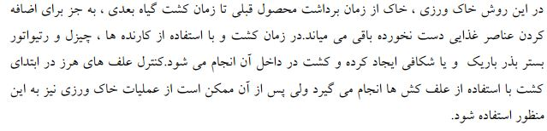
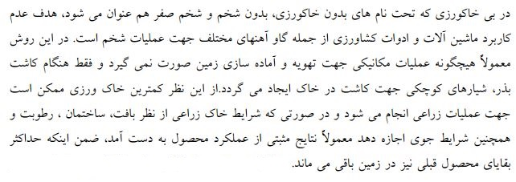
  بی خاکورزی (بدون خاکورزی) No tillage

Slide 56
در حالت كلي مي توان نتيجه گرفت كه:
با استفاده از روش هاي خاك ورزي مذكور به جاي خاك ورزي مرسوم، ميزان عملكرد محصول را از طريق از بين بردن تأخير در كاشت و يا كشت متوالي در يك سال افزايش داد.
همچنين ميزان انرژی مصرفي جهت عمليات خاك ورزي كاهش يافته و در نتيجه هزينه كاهش يابد.
با آنكه اين روش ها بهره وري را افزايش مي دهند ولي به دليل باقي ماندن بقاياي گياهي در سطح و انجام نشدن كنترل علف هاي هرز به صورت مكانيكي بكارگيري مواد شيميايي بيشتري براي كنترل امراض، جمعيت حشرات و گسترش علف هاي هرز نياز مي باشد.

Slide 57
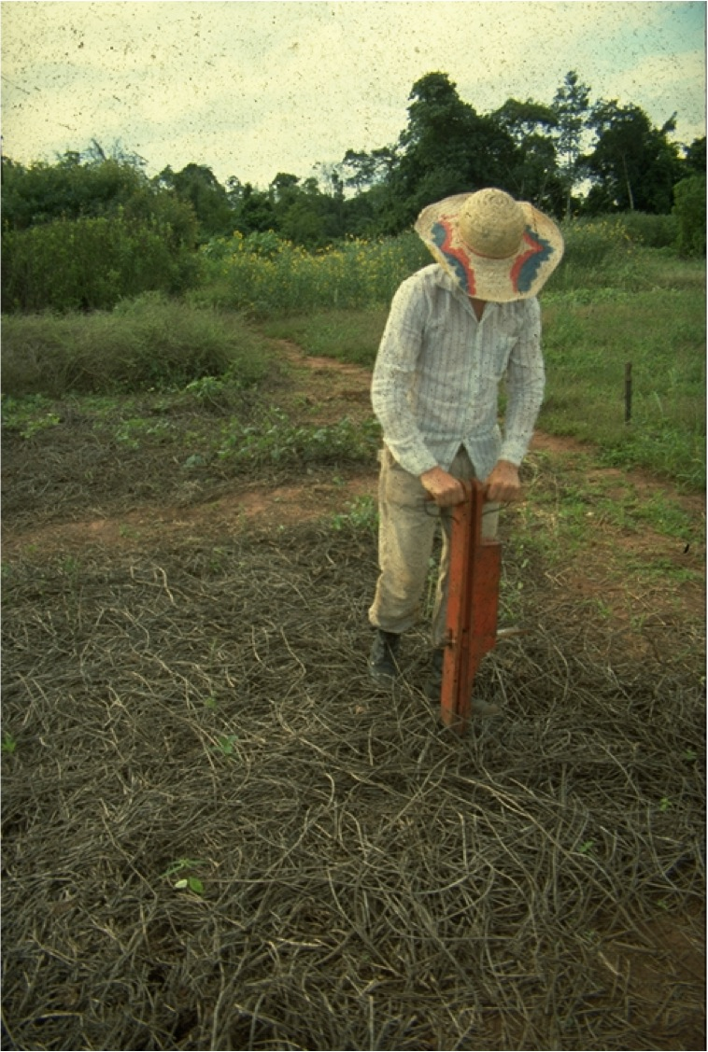
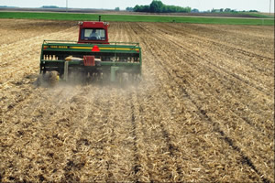
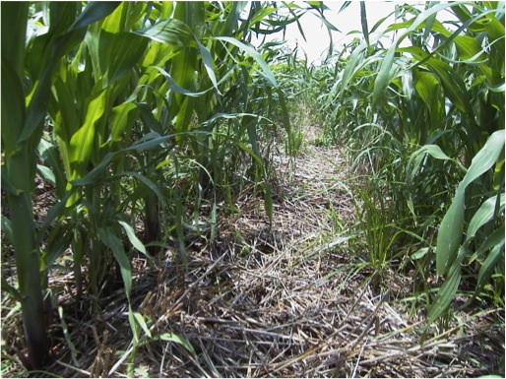
Planting into corn residue (no till)

Slide 58
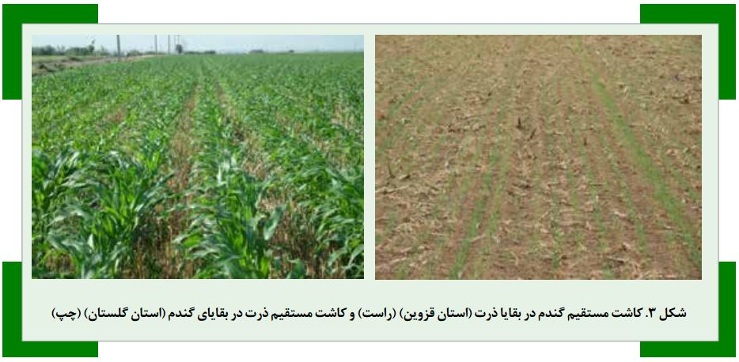

Slide 59
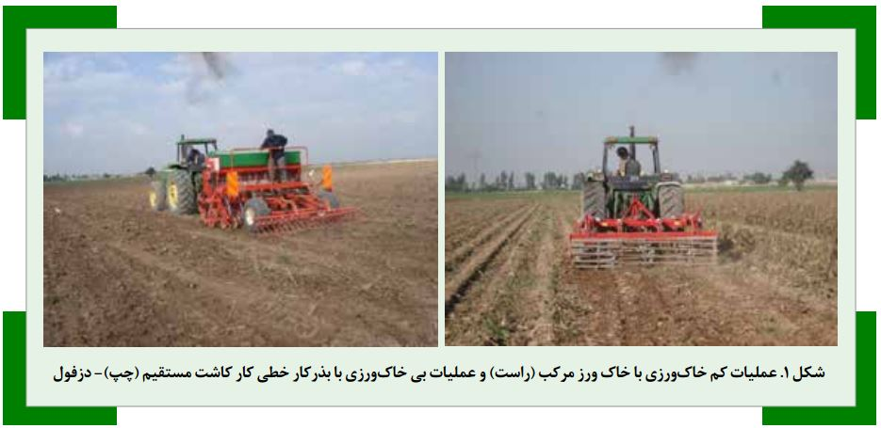

Slide 60
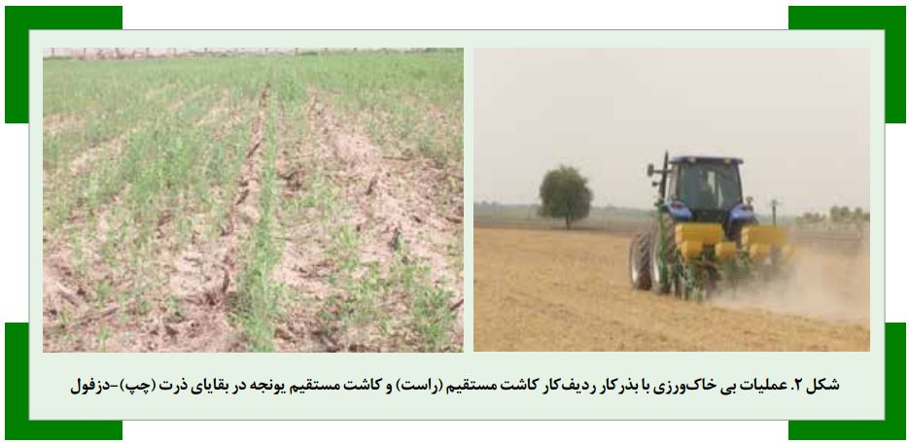

Slide 61
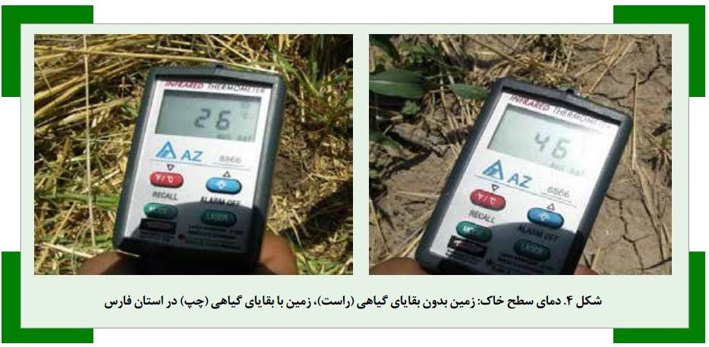

Slide 62
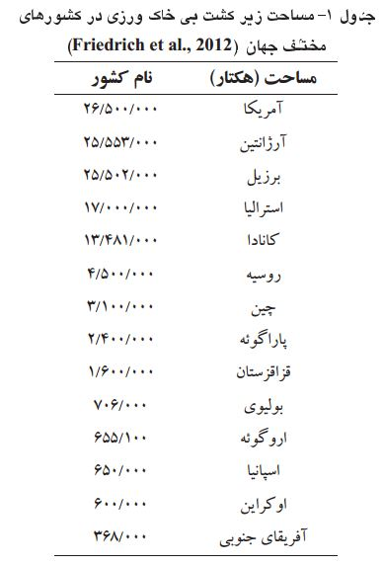
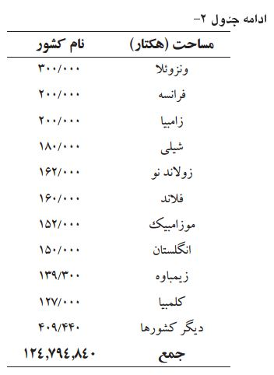
  بی خاکورزی (بدون خاکورزی) No tillage

Slide 63
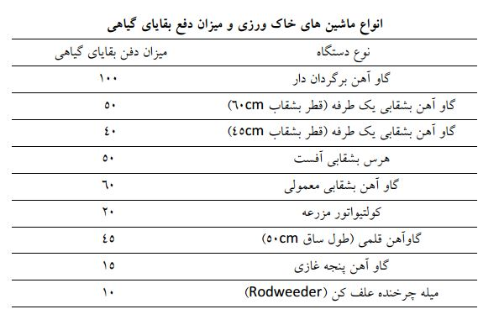

Slide 64
عمليات زراعي مورد نياز در سيستم هاي خاك ورزي
NT | MT | CT | نوع عمليات
0 0 1 1 0 1 | 1 0 يا بيشتر 0يا بيشتر 0 يا 1 1 يا 2 1 | 1 2 يا بيشتر 1 0 يا بيشتر 2 يا بيشتر 1 | شخم با گاوآهن ديسك ماشين كاشت سم پاش كولتيواتور برداشت
3 | 4يا 5 | 7 يا بيشتر | جمع
CT: خاکورزی مرسوم MT: کم خاکورزی NT: بی خاکورزی

Slide 65
سيستم هاي خاك ورزي و ميزان كلش پخش شده بر روي زمين
درصد كلش روي زمين | نوع عمليات
1 8.4 12.9 19 62 76 | گاوآهن برگرداندار + دو بار ديسك كشت شخم Till planting دو بار ديسك تاندوم قلمي + دو بار ديسك گاوآهن دوار NT

Slide 66
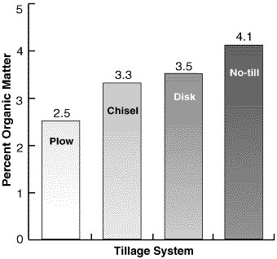
The amount of soil organic matter in the top inch of soil depends on tillage system. Data source: Quarles (1994)

Slide 67
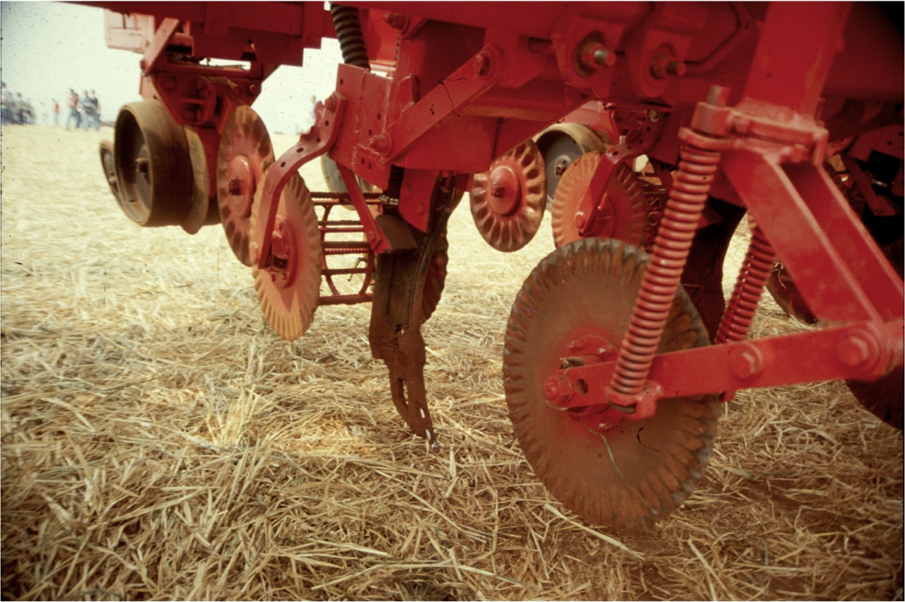
ماشین های کاشت مناسب روش های حفاظتی

Slide 68
ماشین های کاشت مناسب روش های حفاظتی
پيشرفت تكنولوژي در دهه‌هاي اخير منجر به ساخت ماشين‌هاي كاشت مخصوص سيستم بي‌خاك‌ورزي شده است. اين ماشين‌ها بايستی بقاياي سطحي را بريده، در خاك شيار ايجاد نموده، بذر و كود را در داخل آن قرار داده و خاك‌ روي بذر را فشرده نمايند. مقاومت بالاي خاك مخصوصاً در فصل تابستان به علت خشكي و سختي آن مانع نفوذ شيار بازكن های مورد استفاده در ماشين های كاشت معمول مي­گردد. بنابراین در ماشینهايی که به منظور کار در شرایط بی خاک ورزی و در زمینهای پوشیده از بقایای گیاهی ساخته شده است شیار بازکنهای نسبتا بزرگ دیسکی که لبه های آنها به صورت مواج یا کنگره دارمی باشد استفاده می شود. این شیار بازکن ها با اعمال نیروی نسبتا زیادی که از طریق وزن سنگین دستگاه به آن ها وارد می شود بقایای گیاهی را بریده و شیار باریکی در خاک ایجاد می کند.

Slide 69
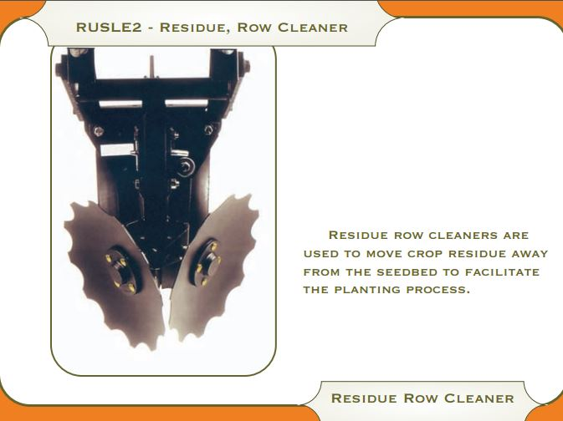

Slide 70


